Slide 1







Android 科学计算器应用设计与实现
汇报人：朱雪婷
成员：吕依琳 杨俊云 王言心

Slide 2
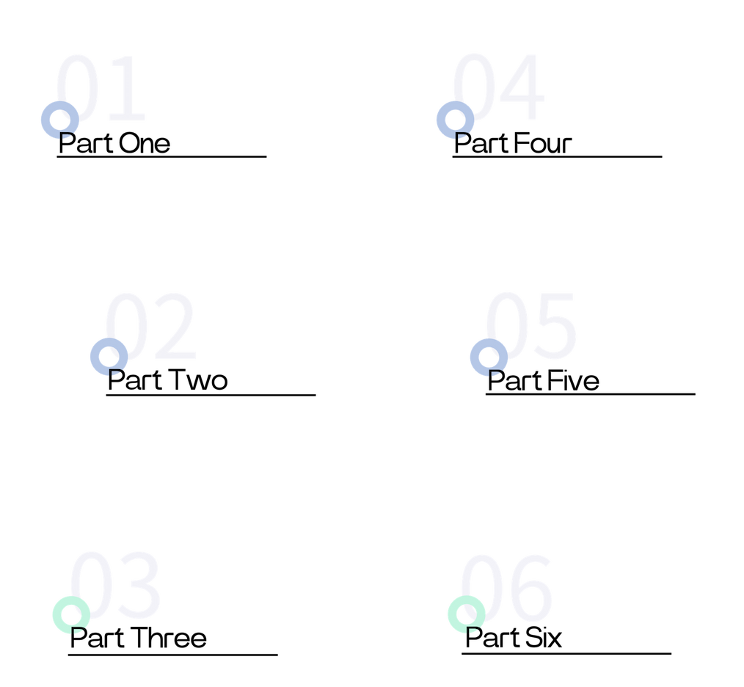

项目概述
技术架构设计
功能模块实现
界面设计与主题切换
代码实现细节
软件维护与优化

Slide 3
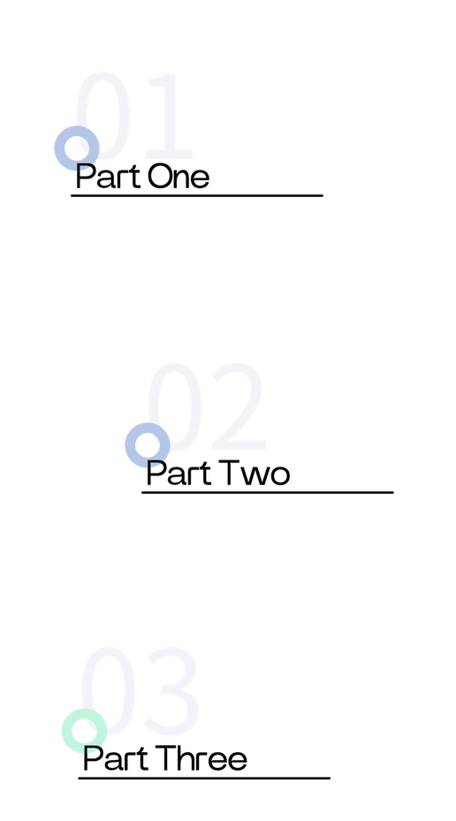
总结
致谢
联系方式

Slide 4


01
项目概述

Slide 5

基本计算功能
提供加减乘除、小数点输入、正负号转换等基本运算功能，满足日常简单计算需求。
应用功能简介
历史记录功能
科学计算功能
保存用户的计算过程与结果，方便用户查看和追溯之前的计算，提升用户体验。
实现三角函数（sin/cos/tan）、平方、平方根、百分比等科学计算功能，拓展应用使用场景。
主题切换功能
支持浅色和深色模式切换，用户可根据喜好和使用环境选择合适的主题，保护视力。

Slide 6


02
03
错误处理机制
数据持久化
设计除零错误、负数开方检测等错误处理机制，确保应用的稳定性和可靠性。
利用SharedPreferences存储历史记录和主题偏好，实现数据的持久化保存。
04
01
精度控制
网格布局实现
使用DecimalFormat格式化计算结果，保证科学计算的精度，满足用户对准确性的要求。
采用GridLayout实现按键矩阵，合理布局按键，使界面简洁美观且操作便捷。
CONTENTS
应用特点
THE PRESENTATION CLEAN AND FRANK

Slide 7
02
技术架构设计

Slide 8

01
02
前端界面设计
数据存储方案
使用XML布局文件，以GridLayout为基础，结合TextView、EditText、Button等控件构建用户界面。
SharedPreferences用于存储主题偏好设置，实现用户个性化配置的持久化。
03
04
业务逻辑处理
状态管理机制
MainActivity负责处理用户交互和计算逻辑，实现功能模块的调用和数据的传递。
通过Bundle在onSaveInstanceState中保存活动状态，确保应用在屏幕旋转等场景下的数据一致性。
整体架构

Slide 9


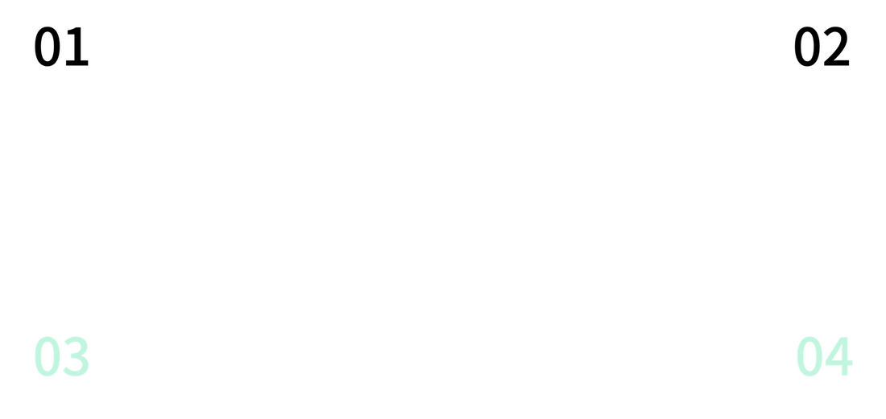
核心组件
布局组件
交互组件
GridLayout作为核心布局组件，构建4列8行的网格布局，实现按键的整齐排列。
Button作为数字键、运算符键和功能键，响应用户点击事件，实现输入和操作功能。
显示组件
数据组件
TextView和EditText用于显示计算历史和当前结果，提供清晰的视觉反馈。
SharedPreferences负责存储主题设置，实现主题切换的持久化。

Slide 10
03
功能模块实现

Slide 11




数字输入处理
实现0-9数字及小数点的输入，支持连续输入，满足用户构建复杂表达式的需求。
运算符输入处理
输入处理模块
支持加减乘除等运算符的输入，实现多步运算逻辑，确保计算的连贯性。
功能键输入处理
包括正负转换、百分比、清除等功能键的处理，丰富应用的功能性。

Slide 12


计算逻辑模块
科学运算实现
实现三角函数、平方、平方根等科学运算功能，提升应用的实用性。
基本运算实现
完成四则运算及连续计算逻辑，确保基本计算的准确性和高效性。
错误处理机制
检测并处理除零错误、负数开方等异常情况，保证应用的稳定运行。
结果格式化
使用DecimalFormat控制计算结果的精度，确保显示的准确性。

Slide 13



存储方式选择
使用ArrayList在内存中存储历史记录，实现快速读写和访问。
显示逻辑设计
记录格式设计
倒序显示最新记录，方便用户查看最近的计算结果。
采用“表达式 = 结果”的格式保存历史记录，清晰展示计算过程和结果。
CONTENTS
历史记录模块
THE PRESENTATION CLEAN AND
FRANK

Slide 14



状态保存
主题切换模块
利用SharedPreferences持久化主题设置，确保主题切换的持久性。
主题定义
定义LightTheme和DarkTheme两种主题，满足不同用户的视觉需求。
界面刷新
调用recreate()方法重建活动，实现主题切换后的界面刷新。

Slide 15
04
界面设计与主题切换

Slide 16


布局设计
GridLayout布局
显示区域设计
按键区域设计
使用GridLayout构建4列8行的网格布局，合理安排显示区域和按键区域。
TextView用于显示计算历史，EditText用于显示当前输入和结果，提供清晰的视觉反馈。
按键采用4×6网格排列，每个按键通过Button实现，响应用户点击事件。

Slide 17

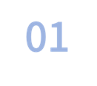
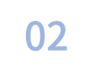

浅色主题
背景颜色为白色，文字颜色为黑色，提供清晰的视觉效果。
深色主题
背景颜色为深灰色，文字颜色为白色，保护用户在夜间使用时的视力。
主题样式

Slide 18

颜色配置
MAIN CONTENT
主色调
深色主色调
primary颜色为#008577，作为应用的主要颜色，体现应用的整体风格。
primary_dark颜色为#00574B，用于深色主题的背景和按钮等元素。
强调色
accent颜色为#D81B60，用于突出显示重要信息或按钮，吸引用户注意力。

Slide 19
05
代码实现细节

Slide 20

核心变量
当前输入变量
private String previousInput = "";保存前一次的输入内容，用于计算逻辑。
前一次输入变量
运算符变量
private String currentInput = "";存储当前用户输入的表达式。
private String operation = "";记录当前选择的运算符，实现运算逻辑。

Slide 21

核心变量
历史记录变量
当前主题变量
private List<String> historyList = new ArrayList<>();存储历史记录，方便用户查看。
private int currentTheme;标识当前的主题（亮色或暗色），实现主题切换。

Slide 22

数字按键处理
运算符处理
科学计算处理
setupNumberButton()方法处理数字按键的点击事件，实现数字输入功能。
setupOperationButton()方法处理运算符按键的点击事件，实现运算符的输入和逻辑处理。
setupScientificButton()方法处理科学计算按键的点击事件，实现科学计算功能。
关键方法

Slide 23


关键方法
结果计算
calculateResult()方法计算表达式的结果，调用相应的计算逻辑。
主题切换
switchTheme()方法实现主题的切换，更新界面元素的颜色和样式。

Slide 24



错误处理机制
除零错误处理
负数开方处理
当运算符为除法且当前输入为0时，显示“不能除以0”的错误提示，避免程序崩溃。
在计算平方根时，检测输入值是否为负数，若是则显示“Error”提示，确保计算的合法性。

Slide 25
06
软件维护与优化

Slide 26
新增功能
增加科学计算功能，如三角函数、平方、平方根等，提升应用的实用性和竞争力。
缺陷修复
维护内容
修复除零错误处理问题，增加错误检测与提示，提高应用的稳定性和可靠性。
优化功能
实现浅色和深色主题的动态切换，优化用户体验，满足不同用户的视觉需求。

Slide 27


代码修改统计
优化功能代码
新增功能代码
主题切换优化约50行代码，实现主题切换的流畅性和一致性。
科学计算功能新增约80行代码，实现复杂的科学计算逻辑。
缺陷修复代码
总计
错误处理修复约30行代码，确保应用在异常情况下的稳定运行。
3个维护类别，共修改约160行代码，提升应用的整体质量和性能。

Slide 28




掌握布局管理器
理解状态保存机制
熟练掌握Android GridLayout的使用，构建简洁美观的用户界面。
深入理解Android活动状态保存与恢复机制，确保应用在不同场景下的数据一致性。
实现主题与样式切换
设计计算与错误处理逻辑
维护收获
学会自定义主题与样式切换的实现，提升应用的用户体验和个性化。
实践科学计算与错误处理逻辑设计，提高解决复杂问题的能力。

Slide 29
07
本报告围绕开源软件维护全流程展开，通过代码泛读分析软件功能架构，记录维护实施过程，并总结实践收获，为开源项目持续优化提供系统性记录框架
（一）技术收获
• 掌握开源软件架构分析方法
• 实践代码维护与设计优化技巧
• 理解软件功能与类结构的映射逻辑
（二）经验启示
• 维护需兼顾功能扩展与架构稳定性
• 规范文档对团队协作的重要性
• 量化代码质量指标的实践意义
总结

Slide 30




